Slide 1
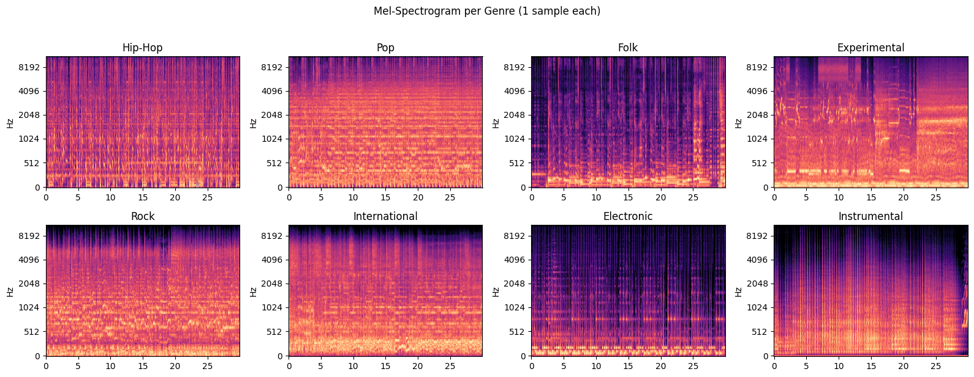
PyTorch
FMA Small
GenreCNN V2
CNN Tabanlı Müzik Türü Tanıma
Mel-spektrogram girdisi, residual bloklar ve squeeze-and-excitation dikkat katmanlarıyla 8 tür sınıflandırması.
Test accuracy
Macro F1
61.88%
0.62
V1: 60.63% | +1.25 puan
V1: 0.59 | daha dengeli sınıflar
Ses sinyali CNN'e görüntü benzeri log-mel temsil olarak veriliyor.
Proje: cnn-based-genre-recognition-fma
01

Slide 2
Temel fikir: sesi CNN için görüntüye çevirmek
Model ham dalga formunu değil, zaman-frekans yapısını taşıyan log-mel spektrogramı öğreniyor.
MP3/WAV/OGG
->
Librosa
->
Log-Mel
->
GenreCNN V2
30 sn mono ses
22.05 kHz, normalize
1 x 128 x 1292 tensor
8 tür olasılığı
Girdi
Özellik
Çıktı
30 sn
128 mel
8 sınıf
FMA Small parça kesiti
n_fft=2048, hop=512
softmax tür dağılımı
Kaynak: README.md, docs/v2_*.md, ai/config.yaml
02

Slide 3
Veri kümesi ve ön işleme
FMA Small, dengeli başlangıç noktası veriyor; asıl kaliteyi temsil dönüşümü belirliyor.
Toplam veri
8,000
8 tür x 1,000 parça
Split
70/15/15
train / validation / test
- Eksik veya bozuk ses dosyaları eğitim dışında bırakılıyor.
- Sinyal sabit süreye kırpılıyor ya da pad ediliyor.
- Log-mel spektrogramı normalize edilip CNN tensörüne çevriliyor.
Repo görseli: türlere göre örnek mel-spektrogramlar.
Kaynak: README.md, ai/config.yaml
03

Slide 4
Sistem mimarisi: eğitim hattı + çalışan demo
Güncel yapı yalnızca modelden oluşmuyor; veri, ağırlık, API ve web arayüzü birlikte akıyor.
Bulut veri katmanı
->
AI paketi
->
Demo yüzeyi
- Google Drive altında data/ ve models/
- ai/src/train.py ile eğitim
- FastAPI /predict uç noktası
- Windows junction ile repo içinden erişim
- evaluate.py ile raporlama
- Next.js dosya yükleme arayüzü
- Büyük dosyalar Git dışında tutuluyor
- best_model_v2.pth checkpoint
- Model yoksa mock fallback
Kaynak: docs/v2_architecture.md, backend/main.py, web/src/app/page.tsx
04

Slide 5
GenreCNN V2: residual blok + SE attention
V2, daha derin özellik çıkarımı yaparken kanal önemini öğrenen hafif bir dikkat mekanizması ekliyor.
Input
->
ResConv 32
Blok sayısı
1 x 128 x 1292
Conv + BN + ReLU + SE
4
32 -> 64 -> 128 -> 256
ResConv 64
->
ResConv 128
shortcut bağlantısı
dropout ile düzenleme
Dikkat
SE
ResConv 256
->
GAP + FC
kanal bazlı yeniden ağırlıklandırma
kanal temsili genişler
256 -> 128 -> 8
Çıktı
8
genre logits
Kaynak: docs/v2_model.md, ai/src/model.py
05

Slide 6
Eğitim stratejisi: küçük veri için düzenleme
Amaç yalnızca train doğruluğunu yükseltmek değil; türler arasında daha dengeli genelleme sağlamak.
Optimizer
Schedule
Epoch
AdamW
Cosine
50
lr=0.001, weight_decay=0.0001
CosineAnnealingLR
early stopping + checkpoint
Regularize
Labels
Augment
Dropout
Smooth
SpecAug
classifier katmanında
label smoothing ile aşırı güven azaltma
time/frequency masking
Kaynak: ai/config.yaml, ai/src/train.py, docs/v2_results.md
06

Slide 7
Sonuç: V2 küçük ama anlamlı denge kazandırdı
Test seti 1,199 örnekten oluşuyor; V2 hem doğrulukta hem F1 skorlarında V1'in üstüne çıktı.
Accuracy
61.88%
V1'e göre +1.25 puan
Macro F1
0.62
sınıflar arası ortalama +0.03
Weighted F1
0.62
destek ağırlıklı +0.03
Kaynak: docs/v2_results.md
07

Slide 8
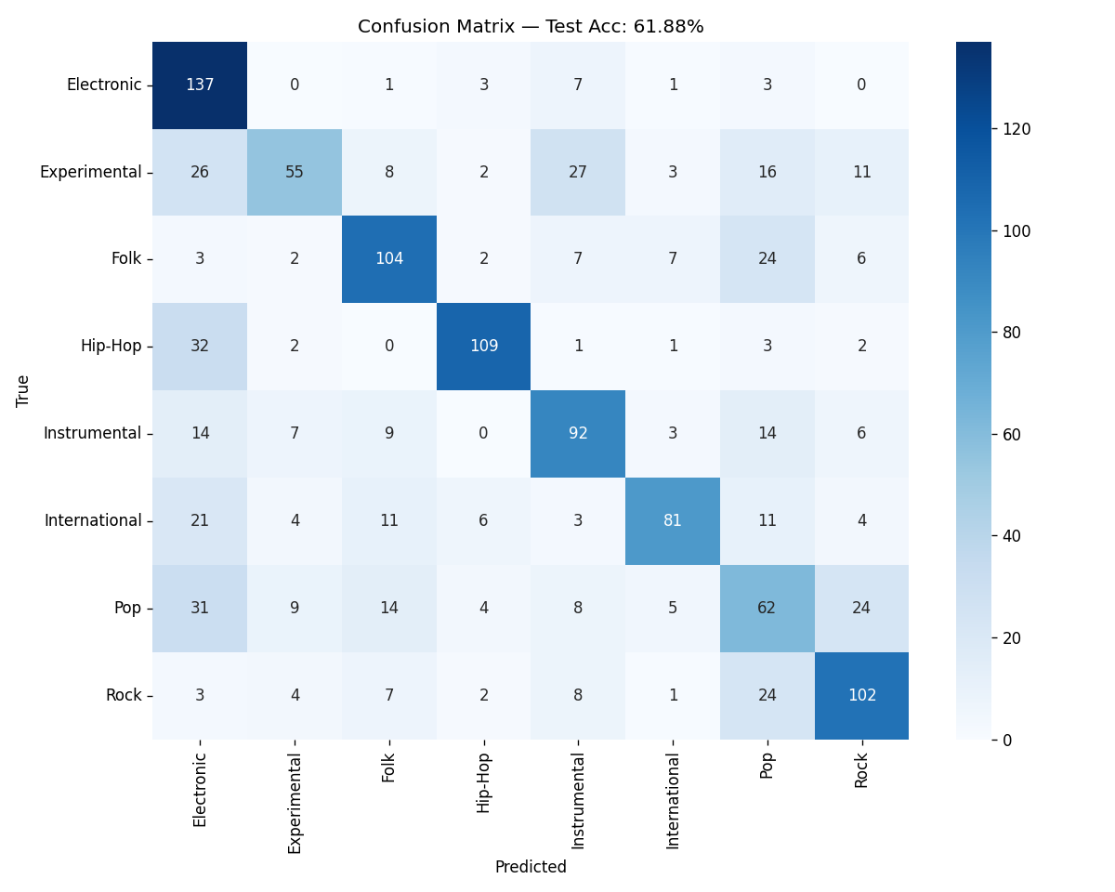
Sınıf bazında dersler
İyileşme homojen değil; bazı türlerde recall artarken bazı tür çiftleri hâlâ karışıyor.
Hip-Hop F1
0.78
Folk F1
0.67
Rock F1
0.67
Pop F1
0.39
- Pop: +0.10 F1 ile en büyük V2 artışı.
- Electronic: recall 0.90, precision 0.51; model geniş yakalıyor.
- Experimental ve Rock V2'de hafif geriliyor; sonraki odak alanı.
Repo görseli: confusion matrix, sınıf karışımlarını gösteriyor.
Kaynak: docs/v2_results.md, confusion_matrix.png
08

Slide 9
Uygulama yüzeyi: FastAPI + Next.js
Proje artık eğitilmiş modelin etrafında çalışan, denenebilir bir tahmin akışı sunuyor.
Backend uç noktaları
Frontend akışı
GET /health
->
UploadArea
API call
GET /genres
kullanıcı ses yükler
FormData -> /predict
POST /predict
- Ses dosyası temp alana kaydedilir.
->
- Librosa ile aynı ön işleme uygulanır.
ResultChart
Top genre
- ModelManager gerçek V2 ağırlığını ya da mock modu kullanır.
olasılıkları gösterir
en yüksek sınıf vurgulanır
Kaynak: backend/main.py, backend/model_loader.py, web/src/components/*.tsx
09

Slide 10
Özet ve sonraki adımlar
Projenin güncel hali, araştırma prototipinden uçtan uca demo sistemine doğru ilerlemiş durumda.
Bugünkü durum
Mantıklı geliştirme yönü
- PyTorch tabanlı GenreCNN V2 uygulanmış durumda.
- Pop ve Experimental için hedefli augmentation.
- FMA Small üzerinde ölçülen test accuracy: 61.88%.
- Ön eğitimli audio backbone veya transfer learning denemesi.
- API ve web arayüzü ile dosya yükleyip tahmin alma akışı hazır.
- Tür karışımlarını açıklayan hata analizi örnekleri.
- Veri/model dosyaları Git dışında, Drive + junction yapısıyla yönetiliyor.
- Frontend'de güven skoru kalibrasyonu ve örnek sonuç kayıtları.
Kaynak: proje dosyalarının güncel hali
10

